Slide 1
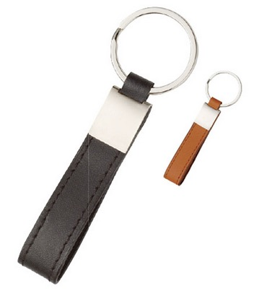
【提案書】
レザーベーシックキーホルダー
特徴
本物志向の方におすすめの、スプリットレザーを使用したシックで高級感のあるキーホルダーです。カラーバリエーションは全3色ありますのでオリジナル名入れに合わせてお選びください。
納期
納期スペース
仕様
素 材：牛革(スプリットレザー)､スチール 他
サイズ：約32×110×5mm
包 装：OPP袋
備 考：リアルブラック・キャラメルブラウン
お見積
お見積りスペース

